Slide 1
TraAM langues vivantes 2023-2024
Utilisation de l’IA par l’enseignant pour créer une grille d’évaluation pour la production écrite: rédaction d’une biographie
Utilisation de ChatGPT, Perplexity pour :
Créer une grille d’évaluation pour évaluer la biographie rédigée par des élèves de 3e dans le cadre d’une séquence sur les résistants allemands pendant la Seconde Guerre Mondiale.

Slide 2
Sommaire
Contexte
Exemple avec ChatGPT
Exemple avec Perplexity
Analyse

Slide 3
Création d’une grille d’évaluation pour une biographie sur un résistant allemand
Contexte :
Dans le cadre d’une séquence sur les résistants allemands pendant la Seconde Guerre Mondiale, les élèves ont travaillé en amont sur des biographies de résistants et ont découvert du lexique lié aux biographies, des indications temporelles et l’utilisation du prétérit et du passif.
Pour manipuler le vocabulaire et les structures introduites, les élèves se sont entraînés à rédiger la biographie d’une résistante allemande à partir d’une fiche d’identité.
Ils doivent ensuite, pour évaluation, rédiger la biographie d’un résistant sur lequel ils ont effectué des recherches.
Pour gagner du temps, nous avons testé ChatGPT et Perplexity pour générer la grille d’évaluation.

Slide 4
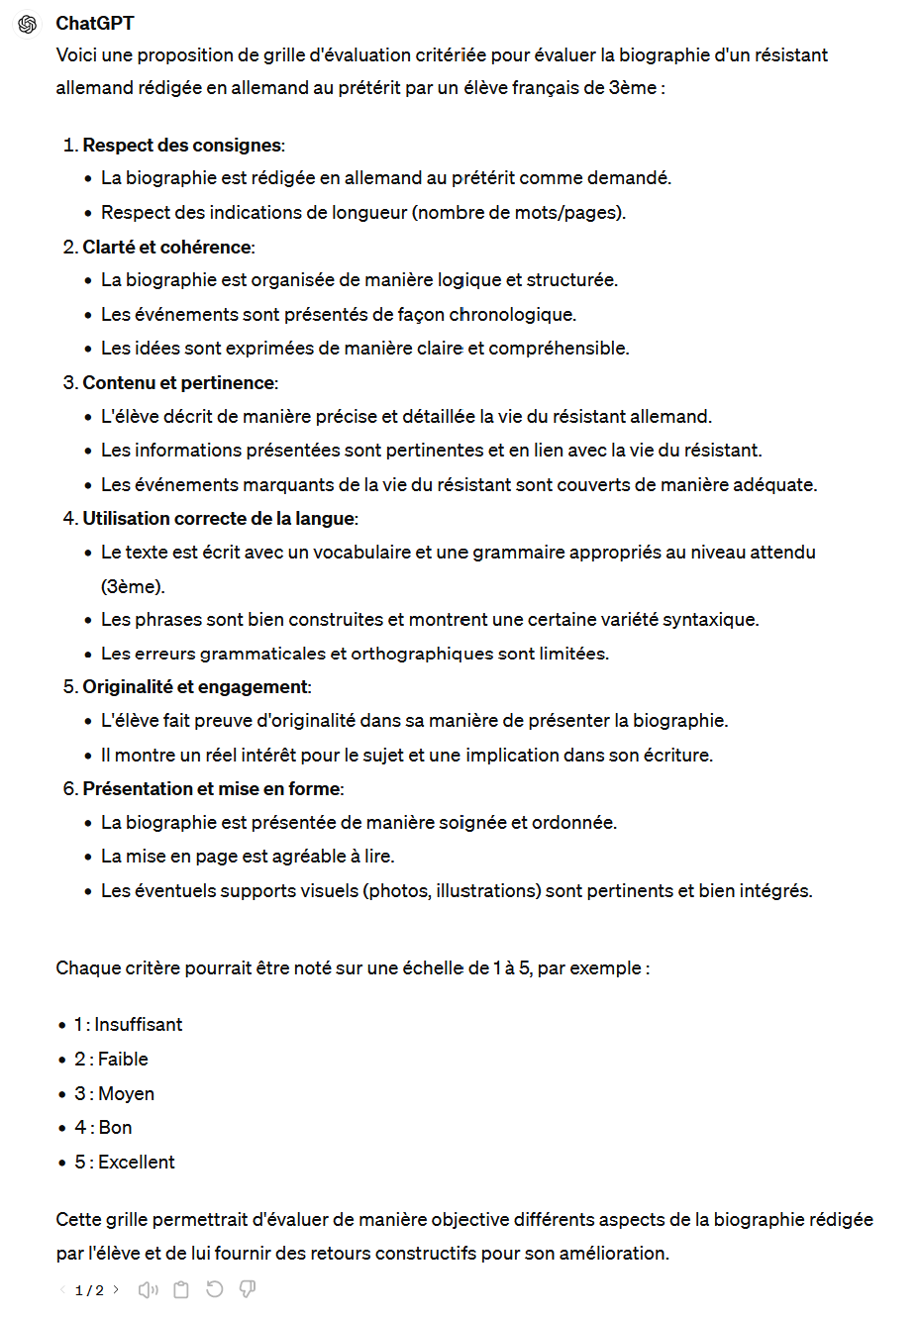
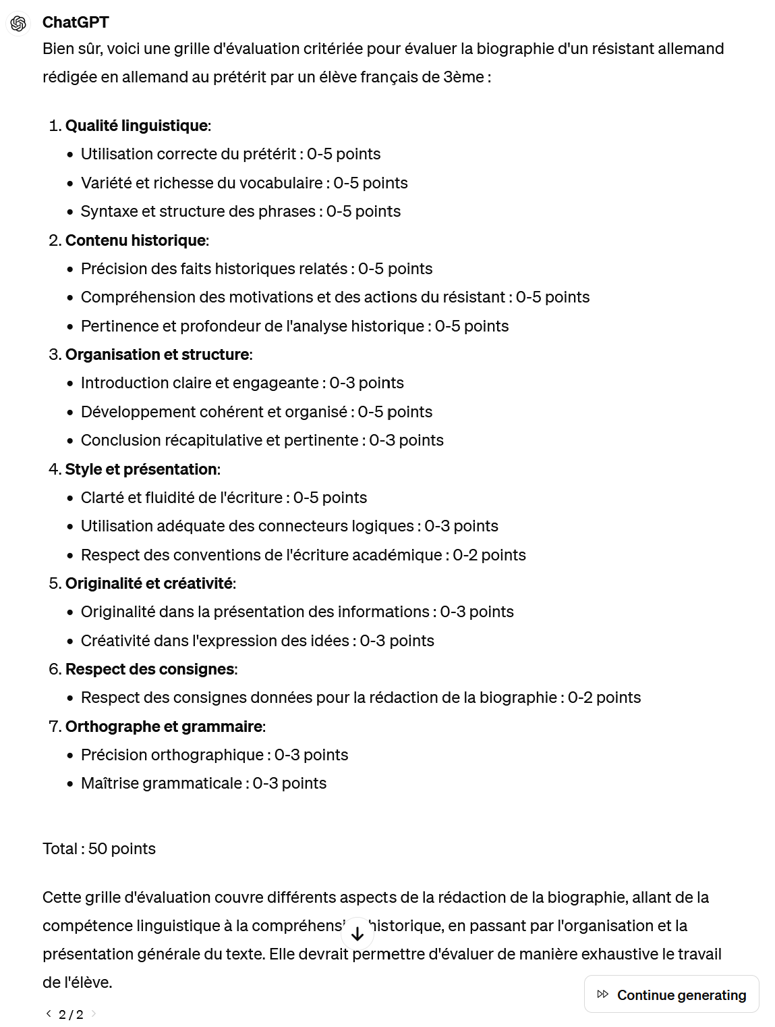
Requête n° 1 : requête (prompt / invite) initiale sur ChatGPT :
PROMPT : Propose une grille d'évaluation critériée permettant d'évaluer la biographie d'un résistant allemand rédigée en allemand au prétérit par un élève français de 3ème.
Les critères obtenus sont cohérents.
Certains critères ne correspondent pas aux objectifs attendus:
Ne pas hésiter à regénérer la réponse pour qu’elle soit plus adaptée. Donner son avis sur la nouvelle version afin d’orienter le travail de l’IA.
Critères à supprimer, à préciser, à ajouter en formulant une nouvelle requête.
Les attendus pour les différents niveaux de maîtrise ne sont pas décrits. Requête à reformuler.

Slide 5
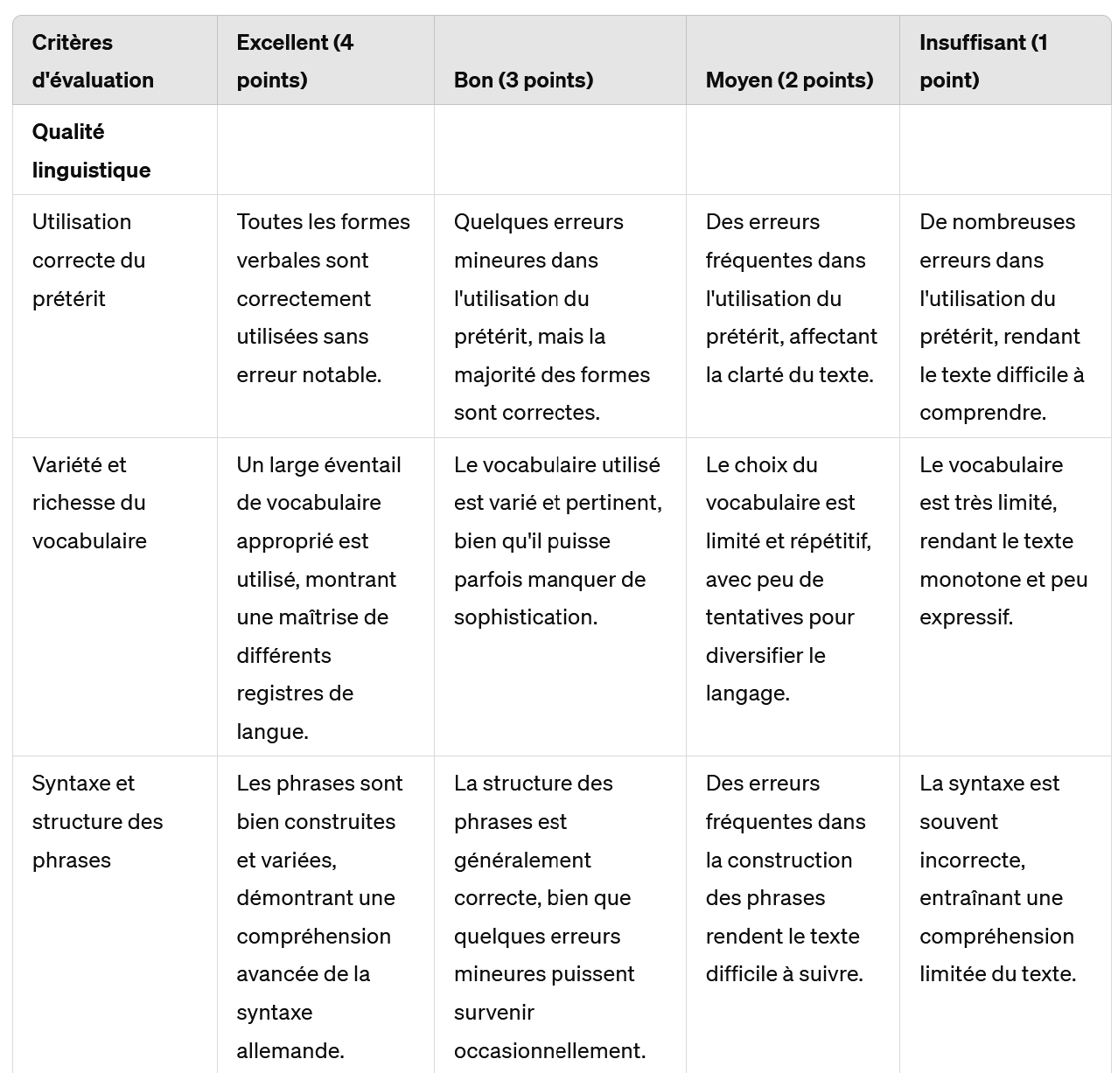
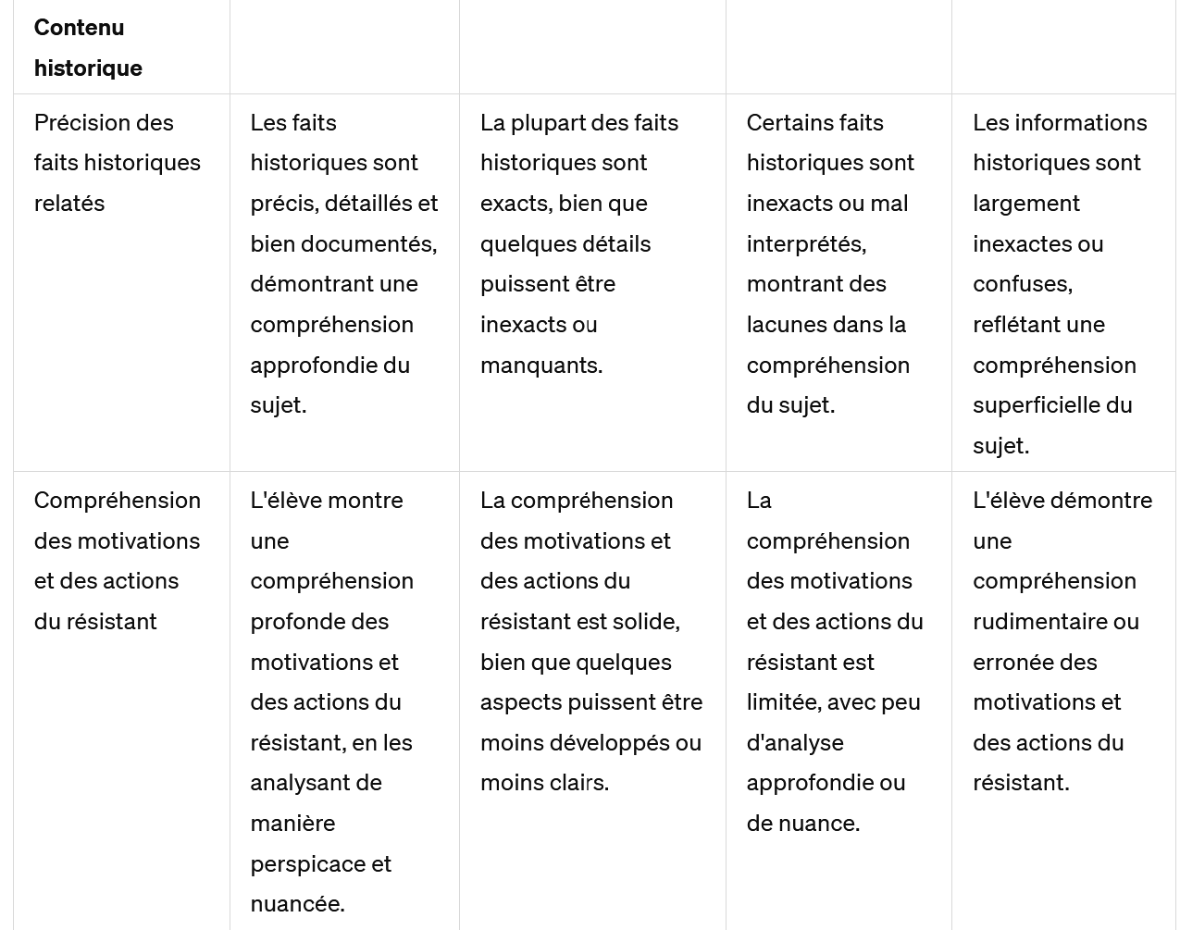
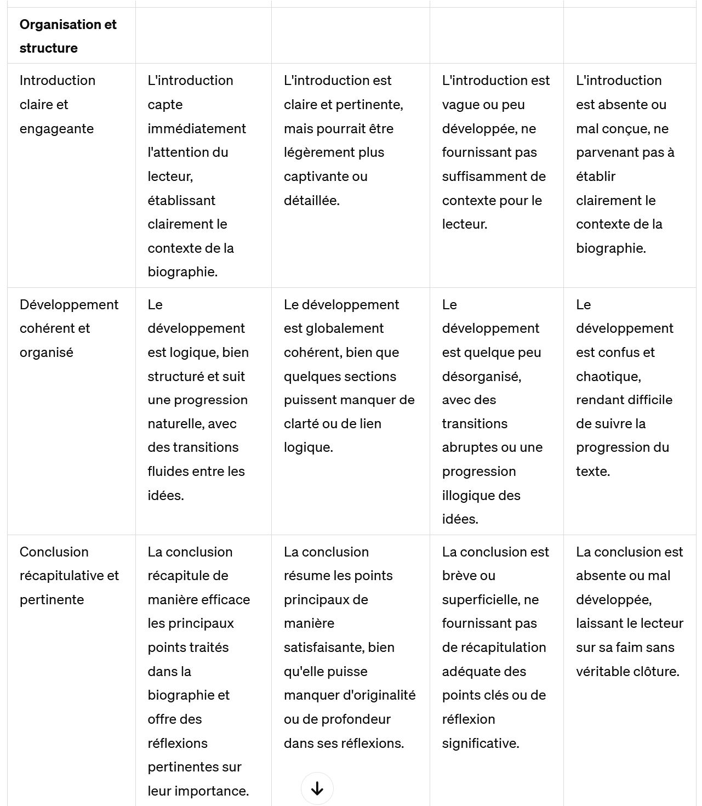
Requête n° 2 : requête (prompt / invite) reprécisée sur ChatGPT :
PROMPT : Concentre-toi sur la qualité linguistique en y ajoutant l'orthographe et la grammaire, le contenu historique, l'organisation et la structure, le style et la présentation et présente les critères d'évaluation sous forme de tableau détaillant les attendus pour 4 niveaux de maîtrise.

Slide 6
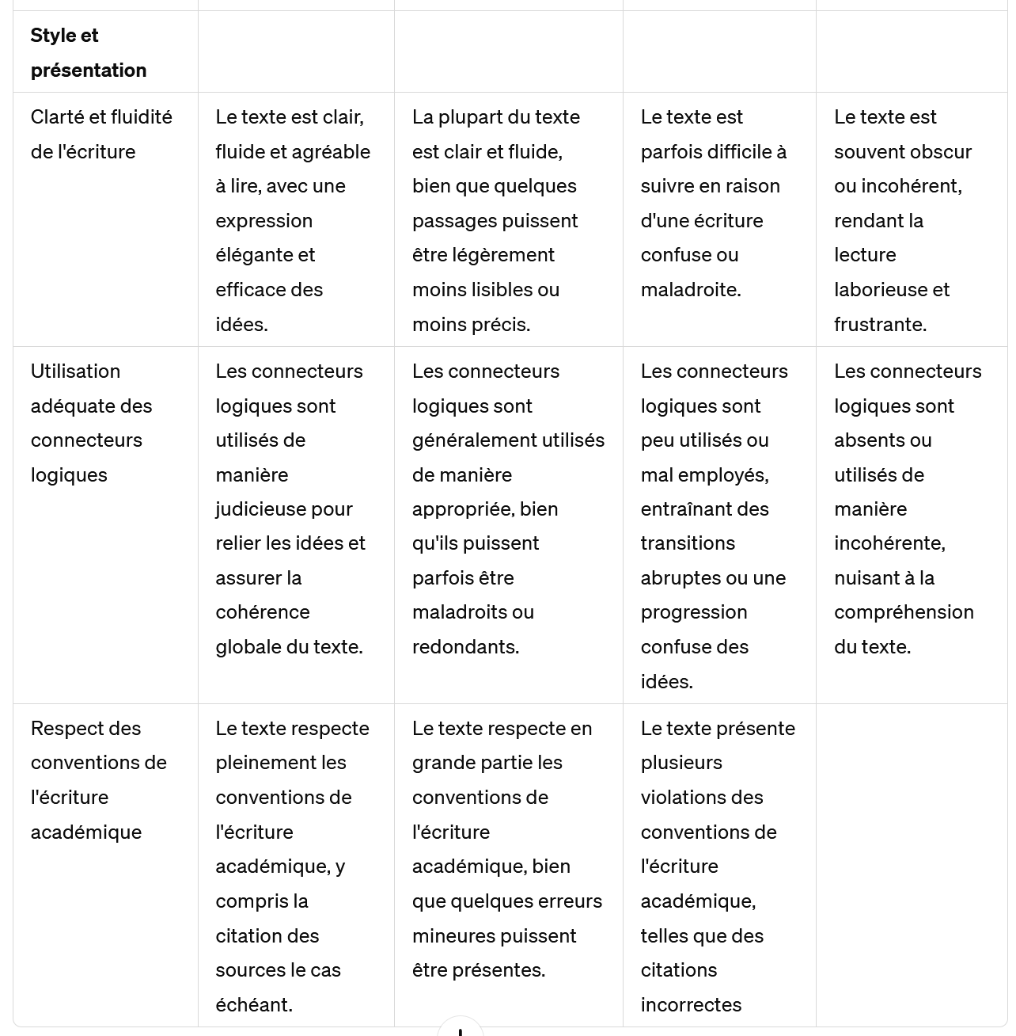
Requête n° 2 : requête (prompt / invite) reprécisée sur ChatGPT (suite) :
La demande de forme de tableau attendue est respectée.
La description des attendus par niveau de maîtrise est plutôt satisfaisante…
… mais trop exigeante pour le niveau des élèves. → Nouvelle requête avec référence au niveau A2 du CECRL à formuler.

Slide 7
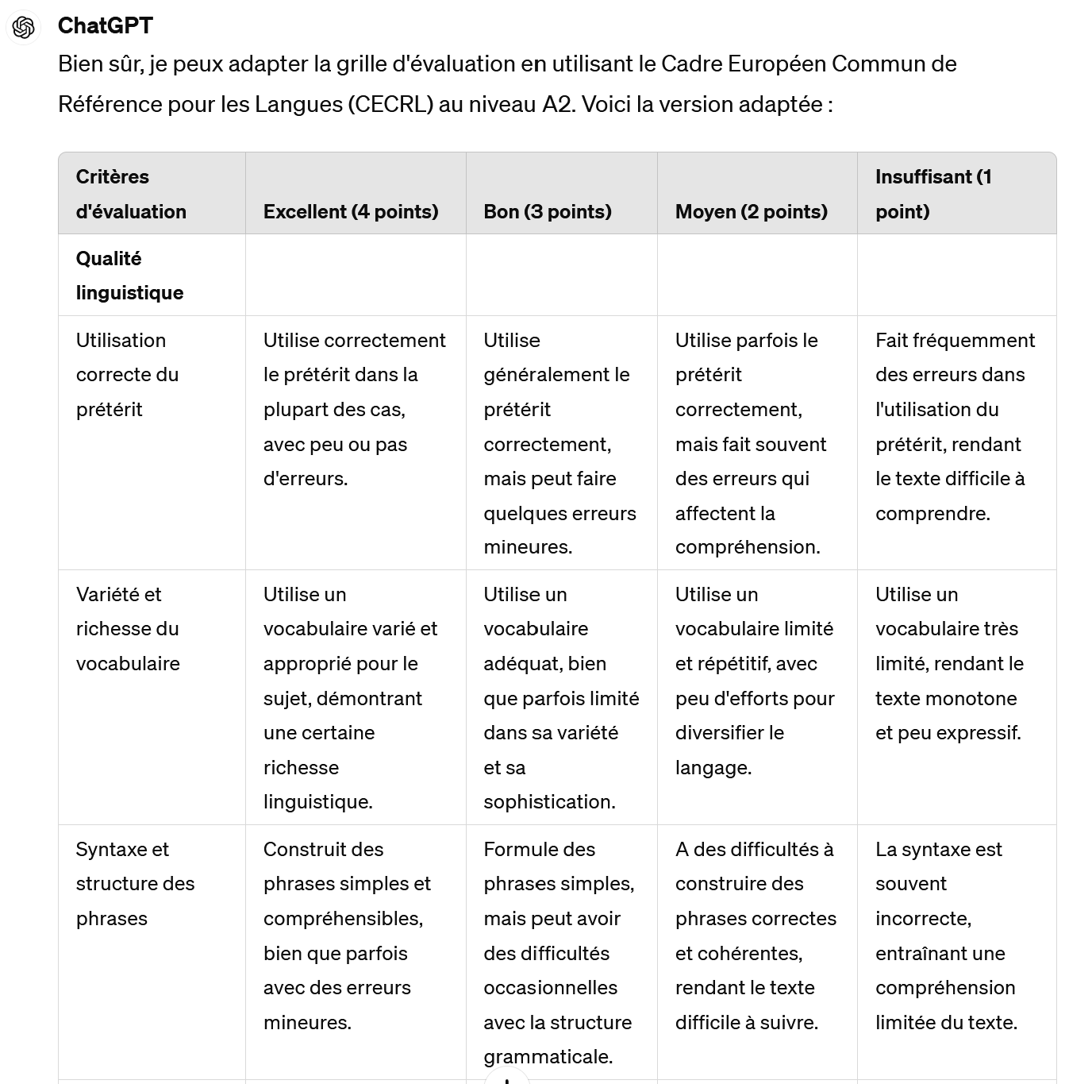
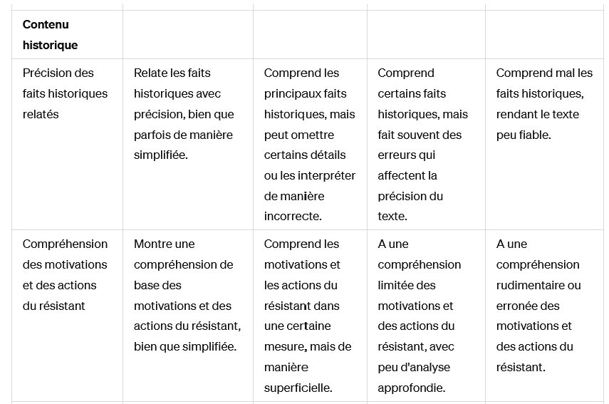
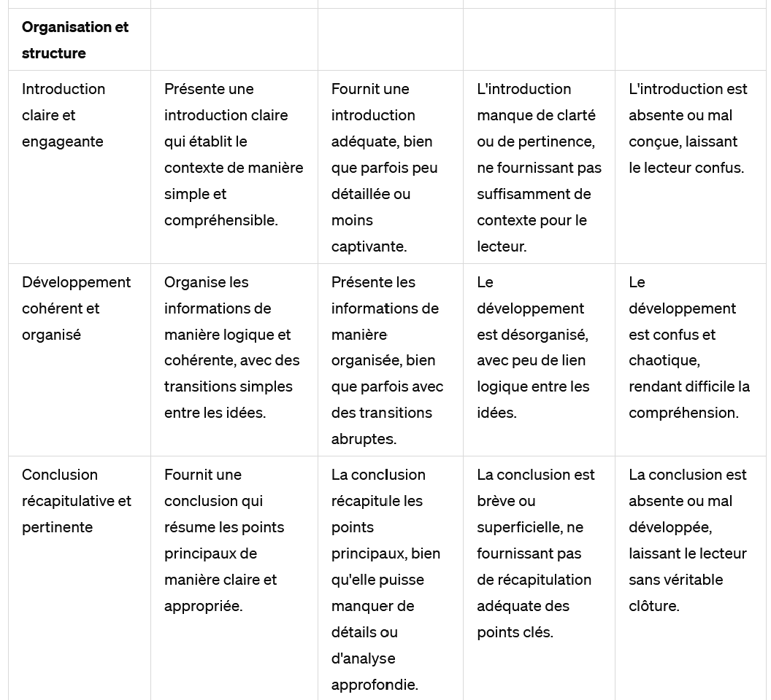
Requête n° 3 : requête (prompt / invite) reprécisée sur ChatGPT :
PROMPT : Connais-tu le CECRL? Adapte la grille d'évaluation au niveau A2 décrit dans le CECRL.

Slide 8
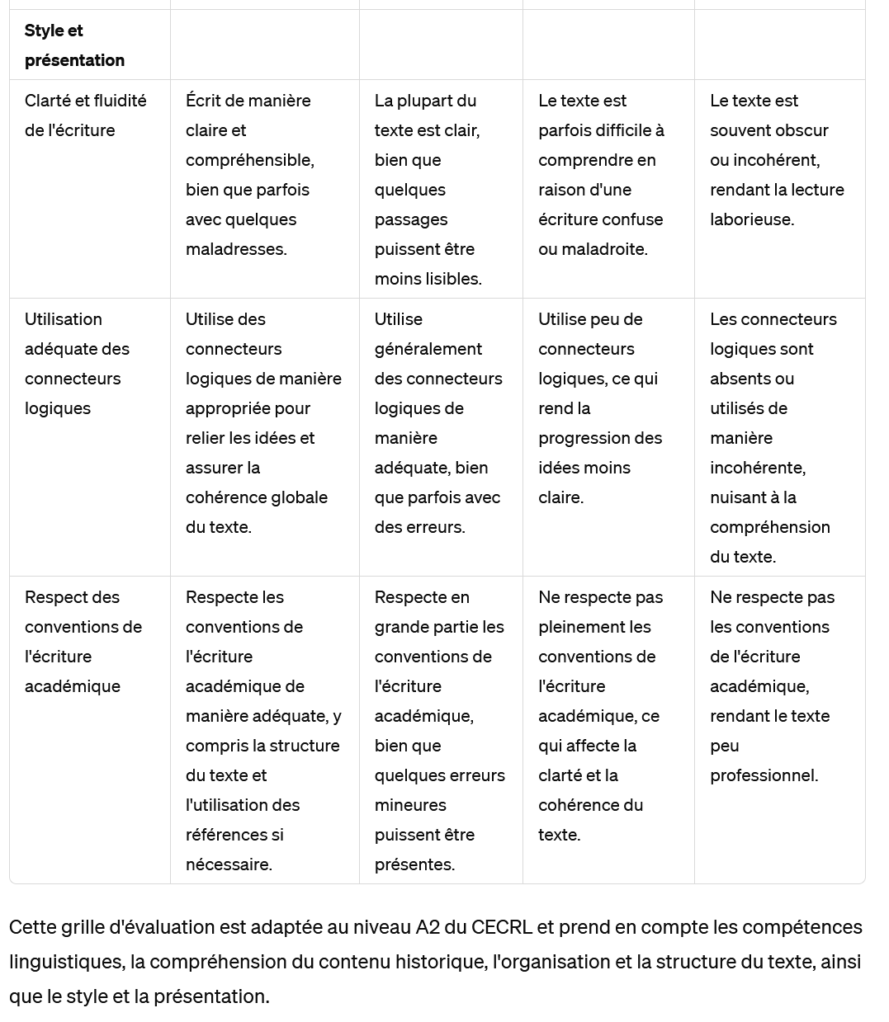
Requête n° 3 : requête (prompt / invite) reprécisée sur ChatGPT (suite) :
Attendus par niveau de maîtrise mieux adaptés au niveau A2.
Critères à ajouter dans la qualité linguistique: utilisation correcte des deux autres faits de langue travaillés pendant la séquence (les indications temporelles et le passif); correction de l’orthographe et de la ponctuation;
Critères à supprimer: peu de pertinence du critère sur les conventions de l’écriture académique.

Slide 9
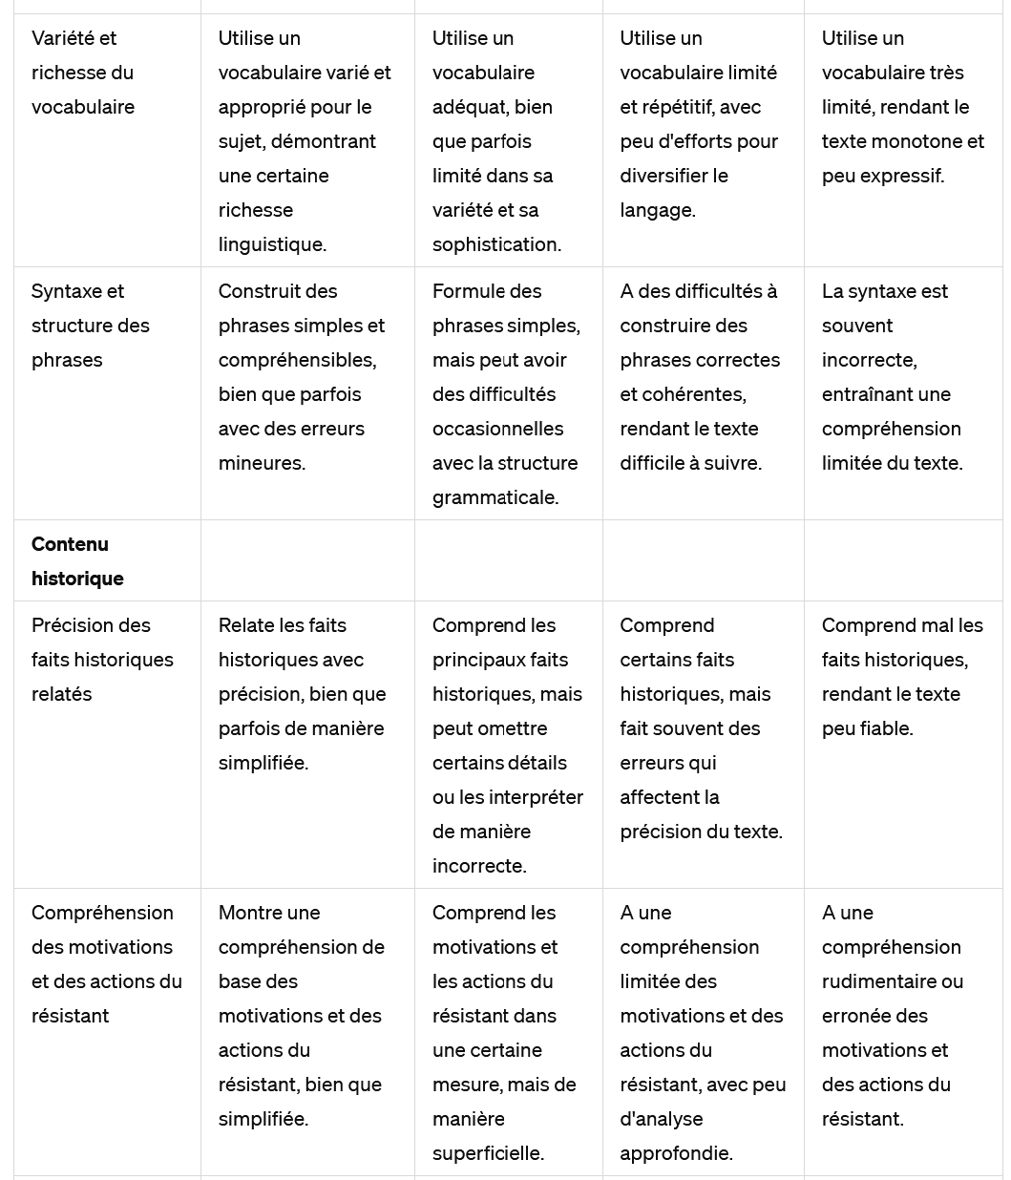
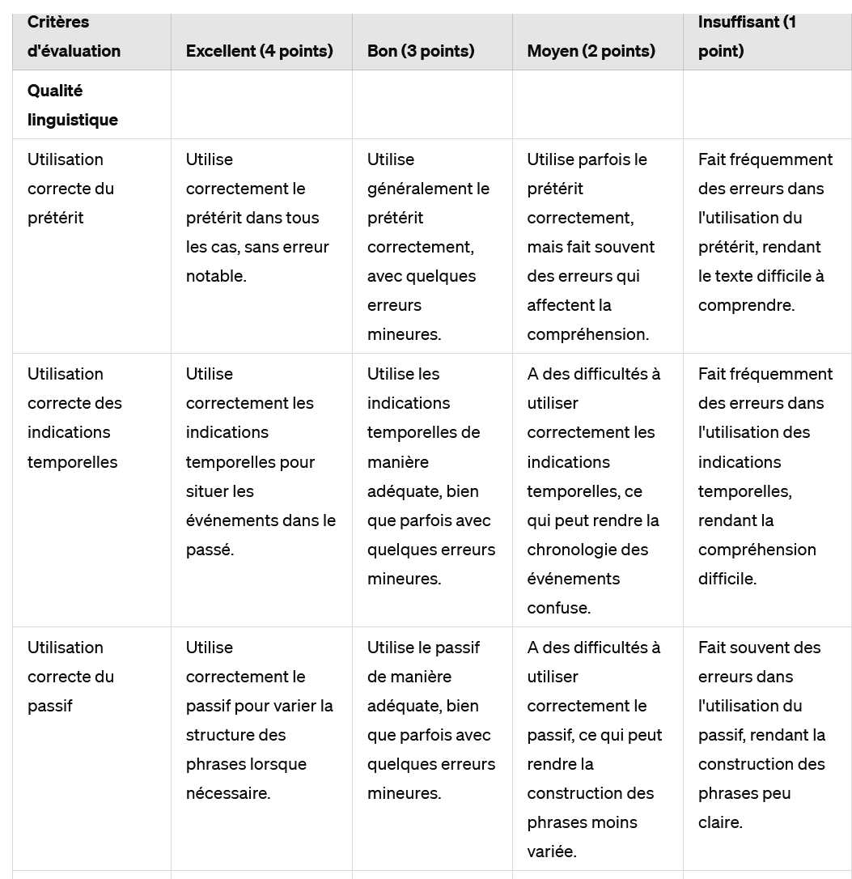
Requête n° 4 / 5 : requête (prompt / invite) reprécisée sur ChatGPT :
PROMPT : Ajoute dans la qualité linguistique l'utilisation correction des indications temporelles, l'utilisation correcte du passif, l'orthographe et la ponctuation. Supprime le respect des conventions de l'écriture académique.
PROMPT : Dans la partie qualité linguistique, réintègre la variété et richesse du vocabulaire et la syntaxe et structure des phrases sans supprimer les autres critères.
Nécessité de formuler deux requêtes pour obtenir l’ajout de critères sans la suppression d’autres.
Grille exploitable en l’état ou modifiable manuellement selon les besoins.

Slide 10
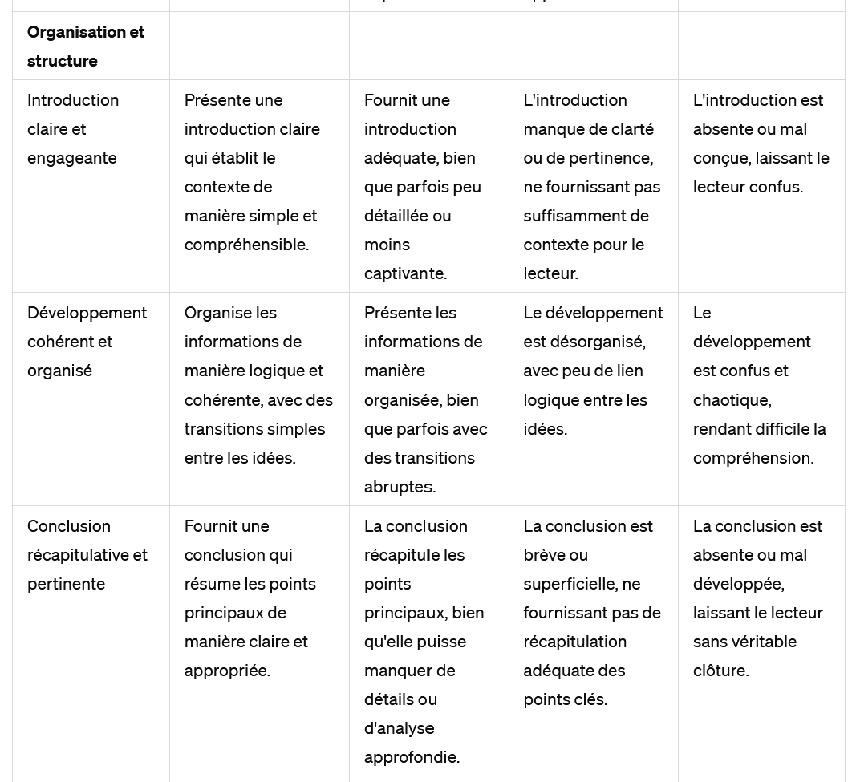
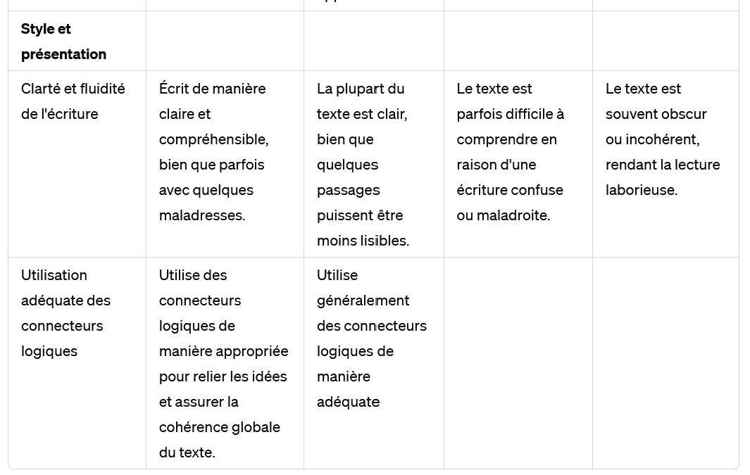
Requête n° 4 / 5 : requête (prompt / invite) reprécisée sur ChatGPT (suite) :

Slide 11
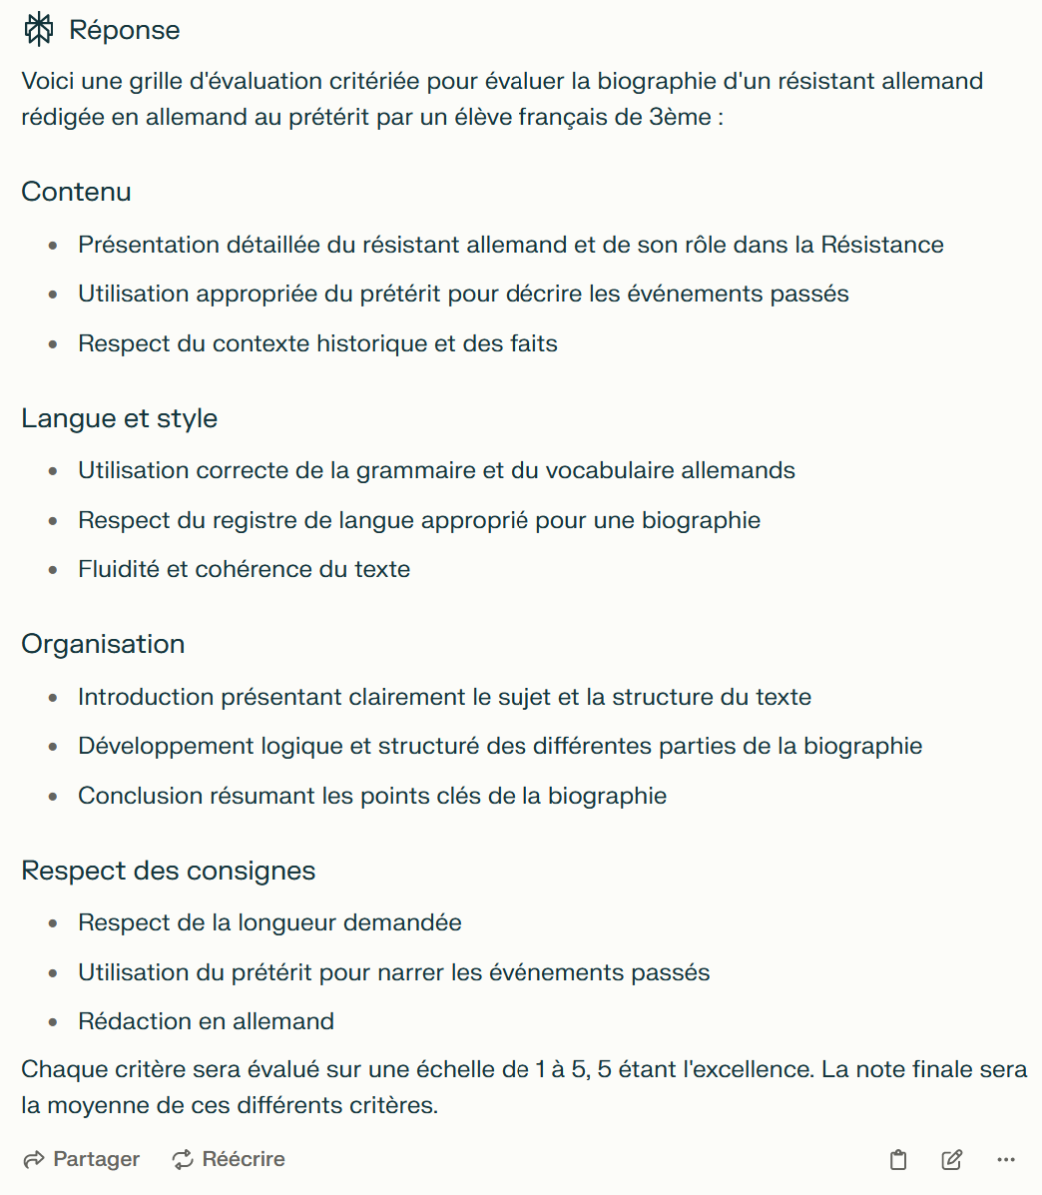
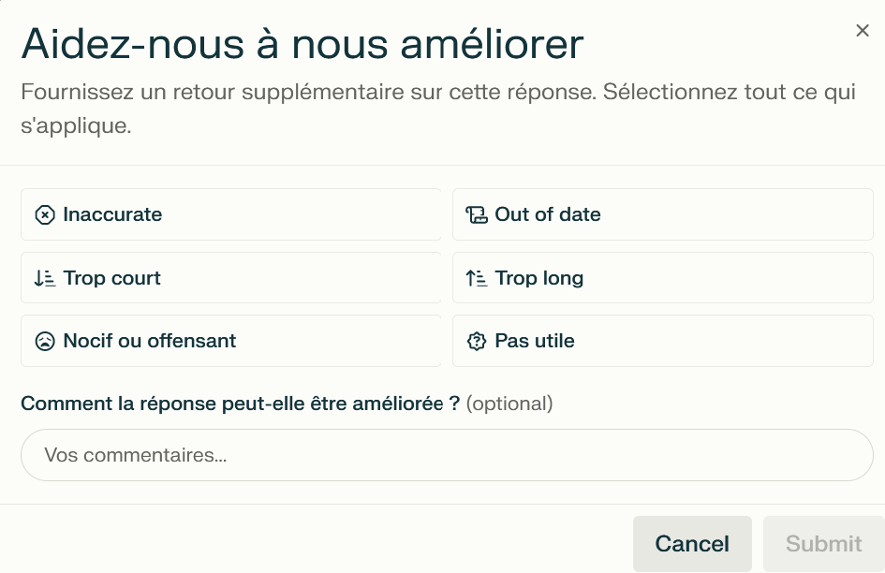
Requête n° 1 : requête (prompt / invite) initiale sur Perplexity :
PROMPT : Propose une grille d'évaluation critériée permettant d'évaluer la biographie d'un résistant allemand rédigée en allemand au prétérit par un élève français de 3ème.
Les 4 critères principaux sont cohérents.
Mais leur détail est parfois répétitif, mal classé ou peu pertinent.
Critères plus généraux que sur ChatGPT.
Les attendus pour les différents niveaux de maîtrise ne sont pas décrits. Requête à reformuler.

Slide 12
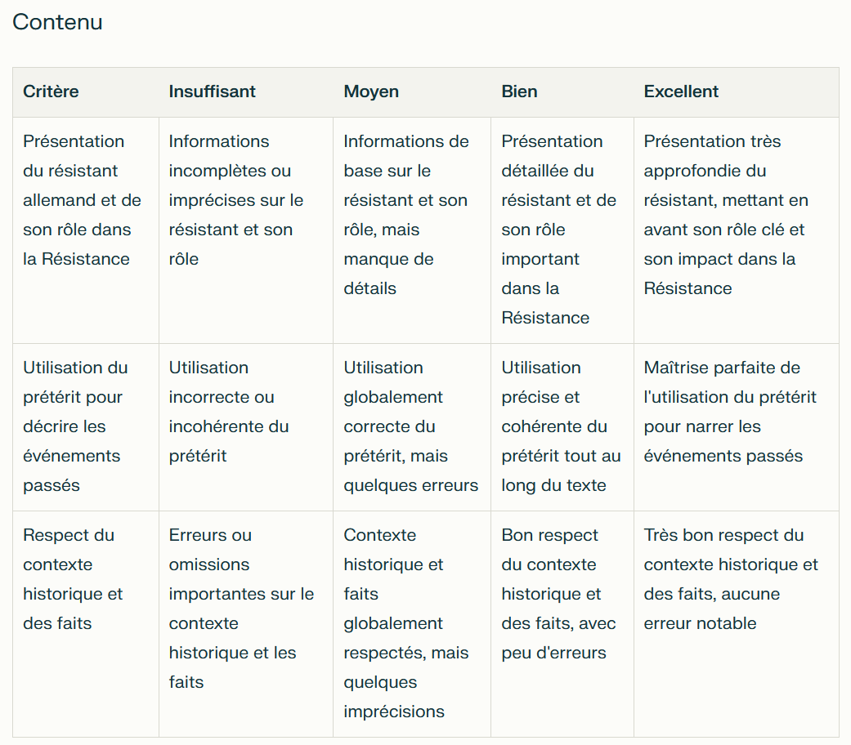
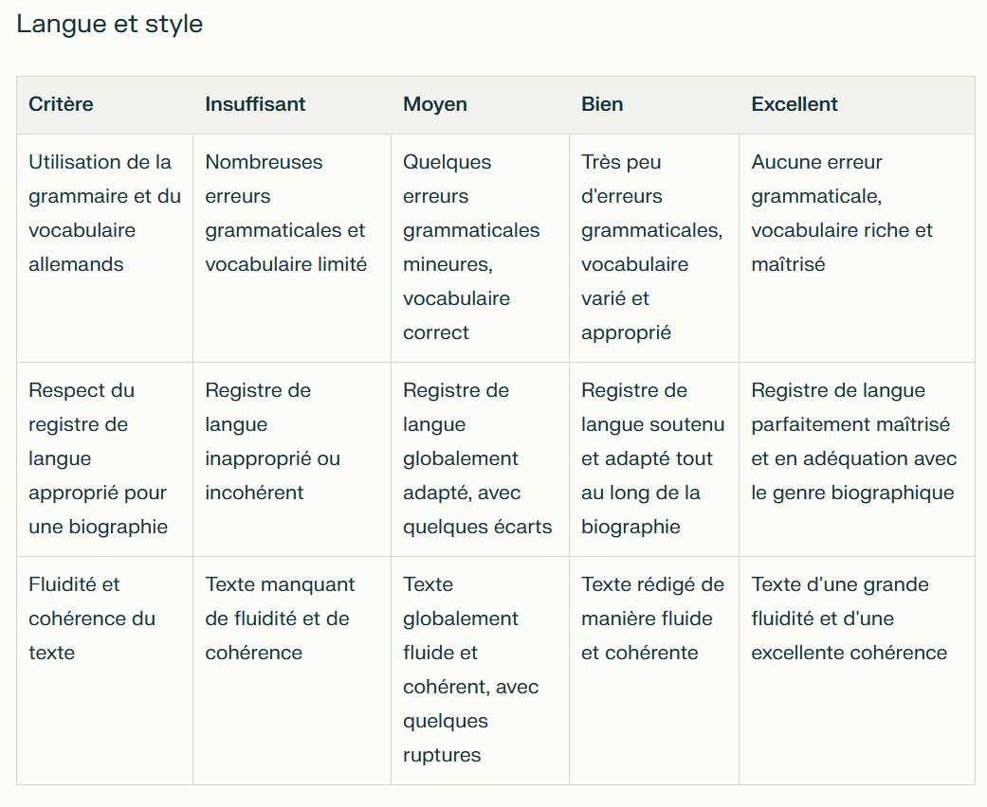
Requête n° 2 : requête (prompt / invite) reprécisée sur Perplexity :
PROMPT : Supprime le critère « Respect des consignes » et présente les critères d'évaluation sous forme de tableau détaillant les attendus pour 4 niveaux de maîtrise.
La demande de forme de tableau attendue est respectée.
Utilisation correcte du prétérit relevant de la langue et non du contenu.
Mélange correction linguistique et richesse linguistique… à dissocier.
Critère de fluidité quelque peu redondant avec le critère d’organisation. Peut-être axer ici sur l’utilisation de liens logiques et chronologiques.

Slide 13
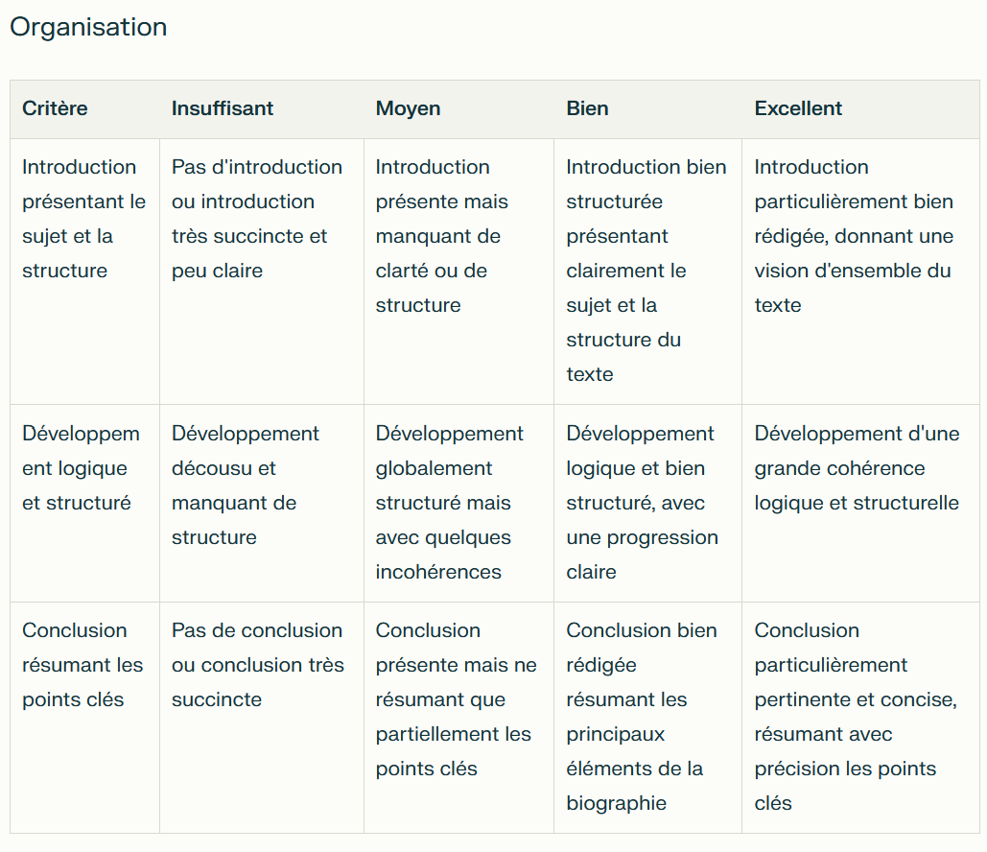
Requête n° 2 : requête (prompt / invite) reprécisée sur Perplexity (suite) :
Globalement, la description des attendus par niveau de maîtrise est plutôt satisfaisante…
… Essayer une nouvelle requête avec référence au niveau A2 du CECRL pour comparer les résultats.
Perplexity indique ses sources. Leur lecture peut permettre d’alimenter la réflexion du professeur.

Slide 14
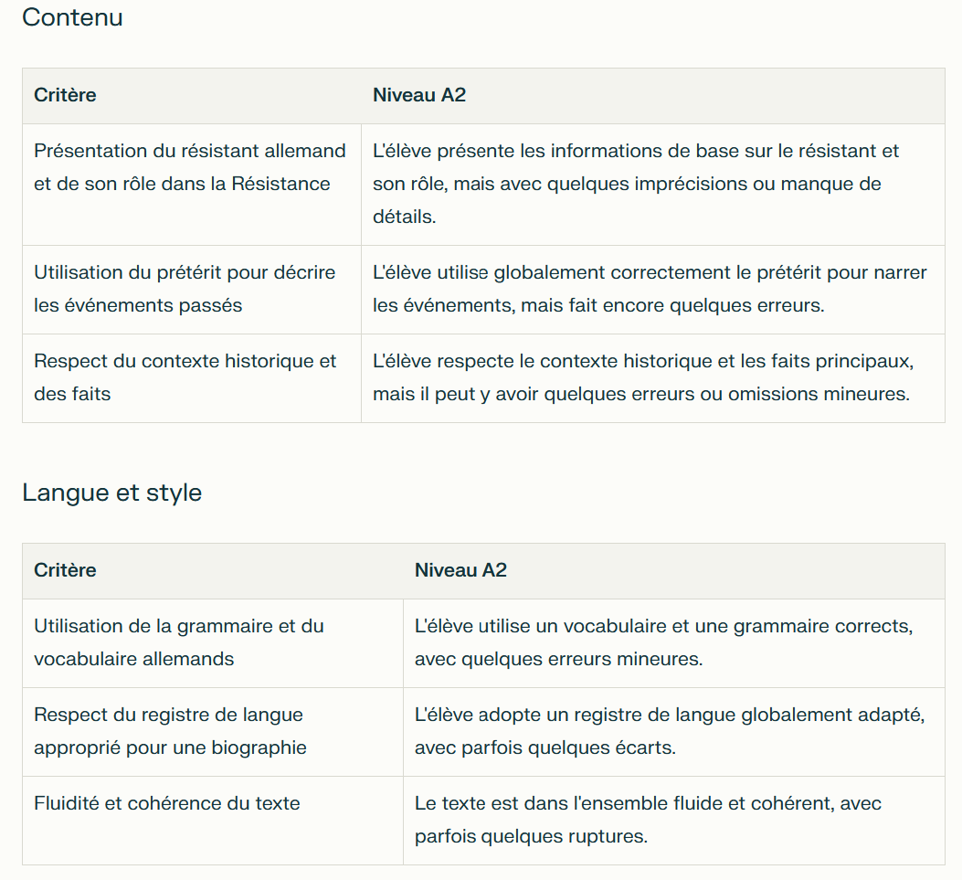
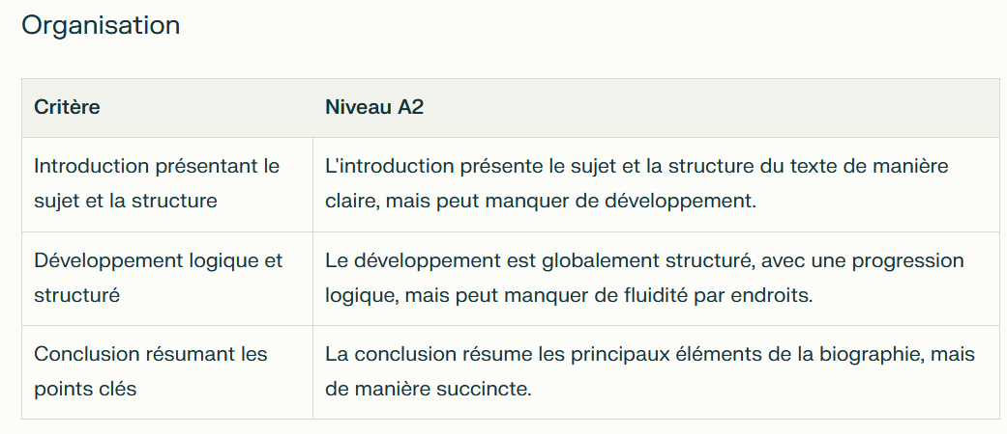
Requête n° 3 : requête (prompt / invite) reprécisée sur Perplexity:
PROMPT : Connais-tu le CECRL? Adapte la grille d'évaluation au niveau A2 décrit dans le CECRL.
Les attendus sont plus nuancés et mieux adaptés au niveau A2.
Mais les 4 niveaux de maîtrise ont disparu.

Slide 15
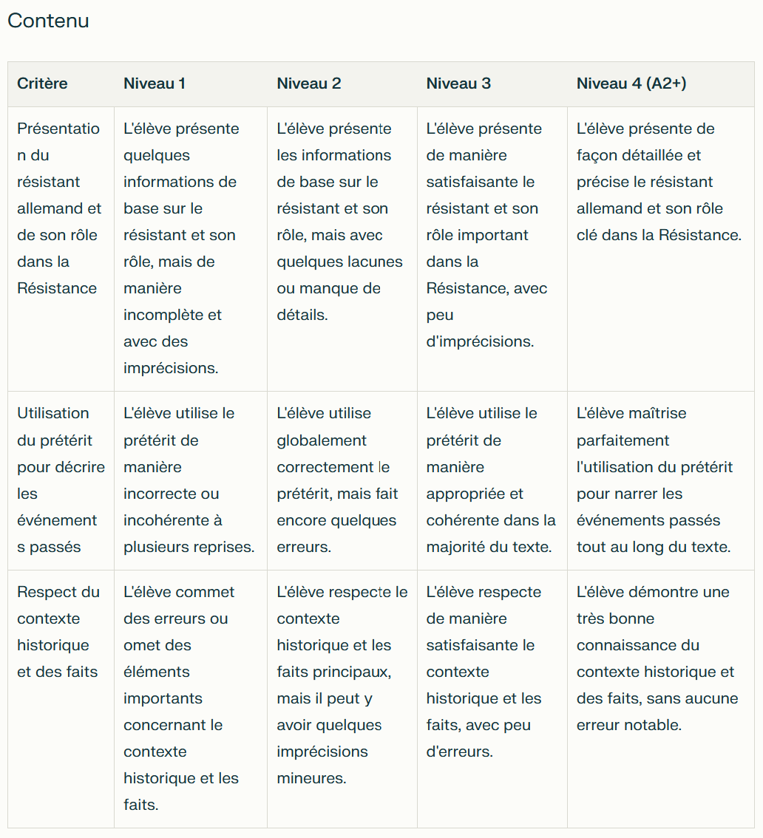
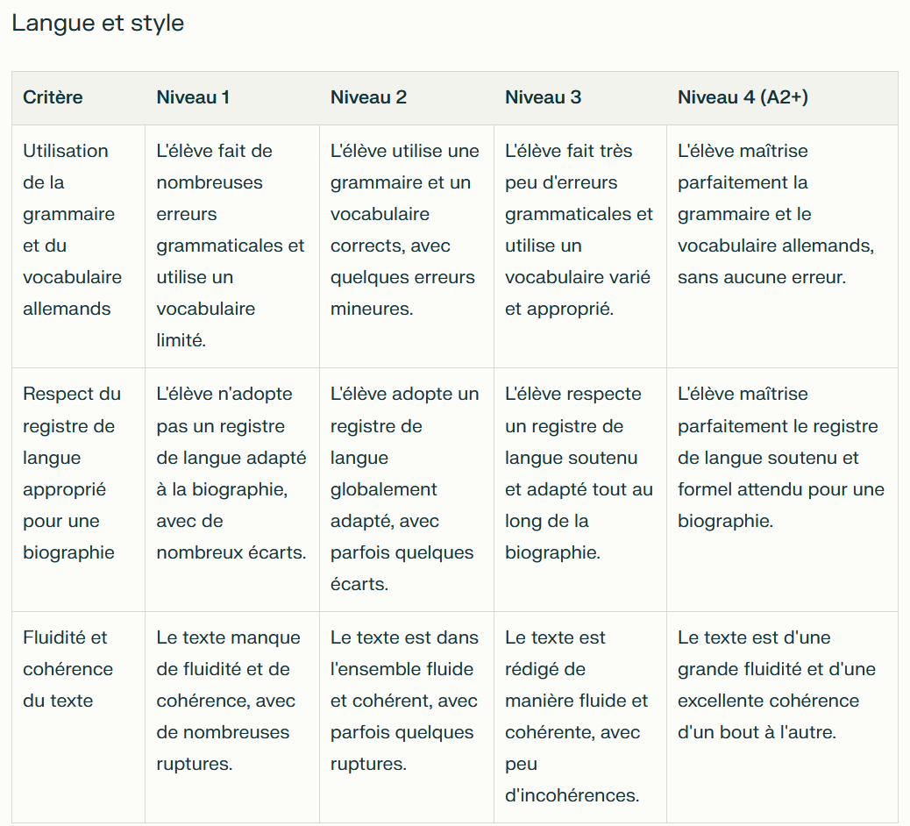
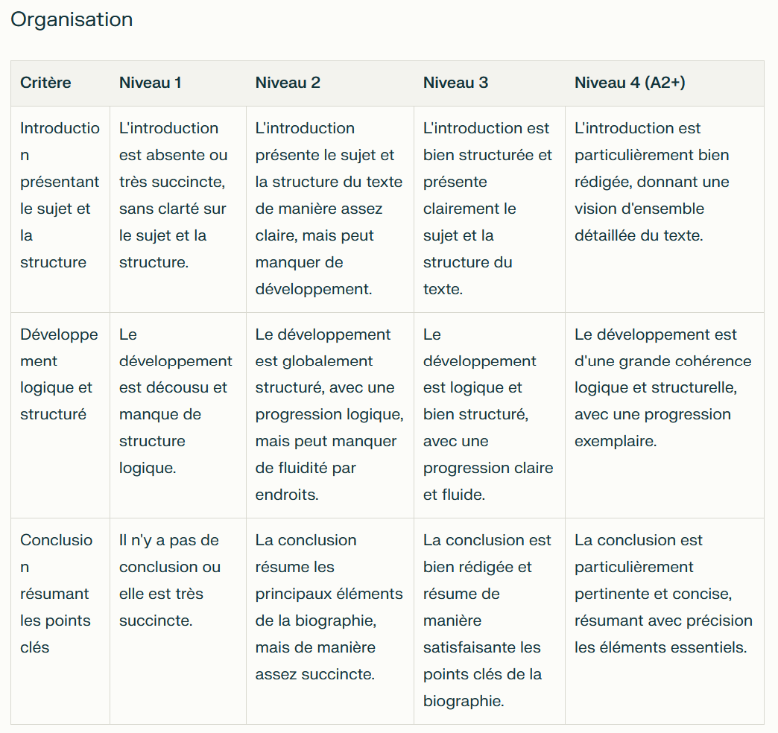
Requête n° 4 : requête (prompt / invite) reprécisée sur Perplexity :
PROMPT : En continuant à te baser sur le niveau A2 du CECRL rétablis les attendus pour 4 niveaux de maîtrise. Le niveau 4 correspondant au niveau A2+.
Réponse quasiment similaire à la requête 2.
Grille qui peut constituer une base à l’élaboration d’une grille d’évaluation correspondant davantage aux objectifs visés avec les élèves.

Slide 16
Analyse : freins et plus-values
Freins :
Vérifier la pertinence et l’organisation des critères d’évaluation en fonction des objectifs visés.
Vérifier l’adéquation avec les descripteurs du CECRL.
Réponses obtenues ne correspondant pas toujours aux attentes: nécessité de faire plusieurs requêtes pour affiner le résultat.
Proposition de l’IA pas forcément exploitable en l’état.
Les réponses obtenues varient selon le moment de la demande et correspondent plus ou moins aux attentes: nécessité de regénérer les demandes ou de les réitérer plus tard.
Avantages de l’utilisation de l’IA :
Réponse obtenue constituant une bonne base de réflexion.
Gain de temps pour l’enseignant sur la formulation des indicateurs observables des différents niveaux de maîtrise. On peut ensuite les agencer à notre guise en les copiant-collant.
Les propositions des IA peuvent donner des idées ou repréciser les critères d’évaluation choisis.
Grille d’évaluation modulable au fil des requêtes selon nos souhaits (nombre de niveaux de maîtrise à décrire; niveau du CECRL attendu; nombre de points à attribuer etc.) et donc réutilisable dans d’autres contextes en modifiant la requête.

